Slide 1
ГАПОУ ТО «Тюменский техникум строительной
индустрии и городского хозяйства»
Проект:
Brainz — ваш гид в мире учебы:
путь к эффективному управлению временем в учебном процессе
Авторы:
Воронов А.А.
Павлов Н.С.
Группа:
ИСиП-22-9-1
Руководители:
Апевалина О.С.
Тюмень 2024

Slide 2
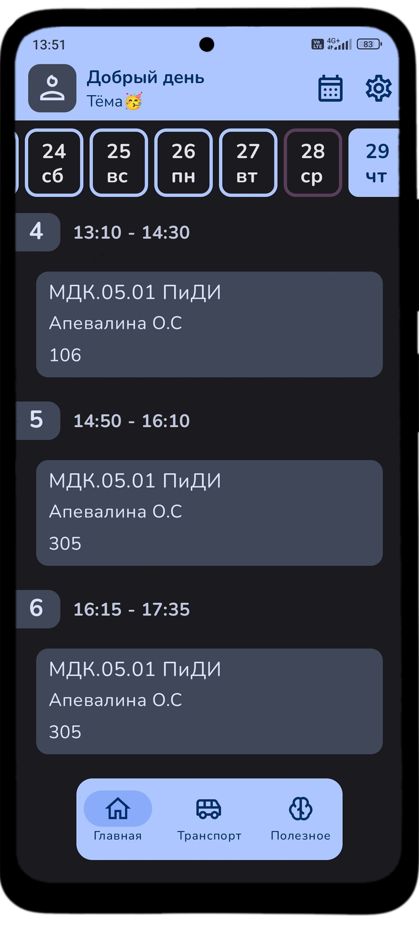


android app

Slide 3

01 // О проекте
Цель
Облегчить рутину учащихся и преподавателей, автоматизировав регулярно повторяющиеся действия.
Создать единую платформу для студентов и преподавателей.

Slide 4

02 // О проекте
Задачи
Создание мобильного приложения для студентов и преподавателей со следующим функционалом:
Просмотр расписания
Получение ссылок на учебные материалы
Использование генеративных моделей ИИ

Slide 5

03 // О проекте
Актуальность
Актуальность данного проекта обусловлена тем, что студенты нуждаются в удобном представлении информации, необходимой для учебы.

Slide 6
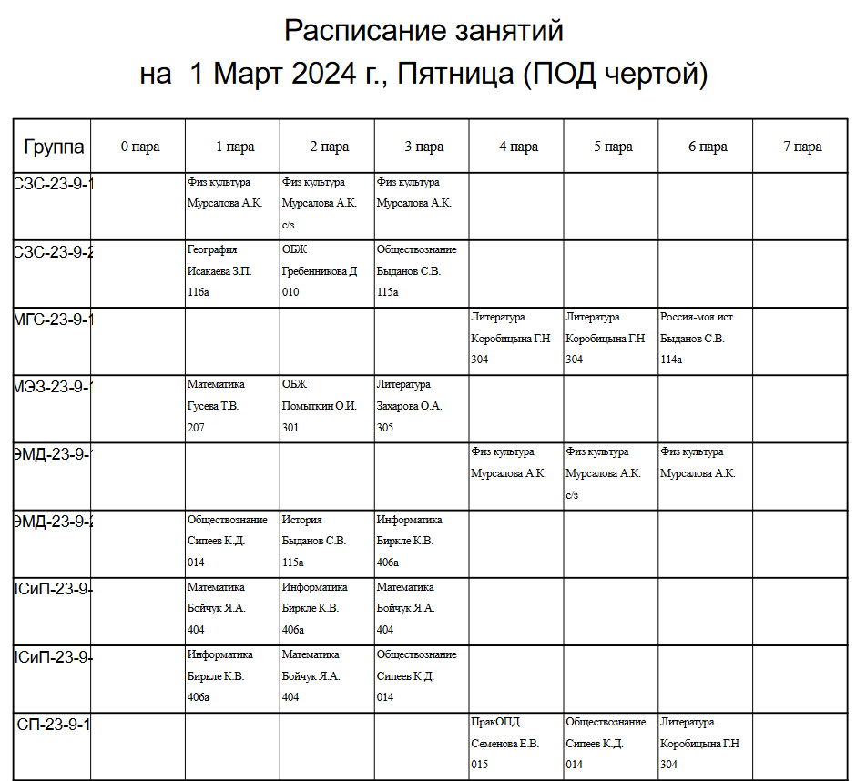
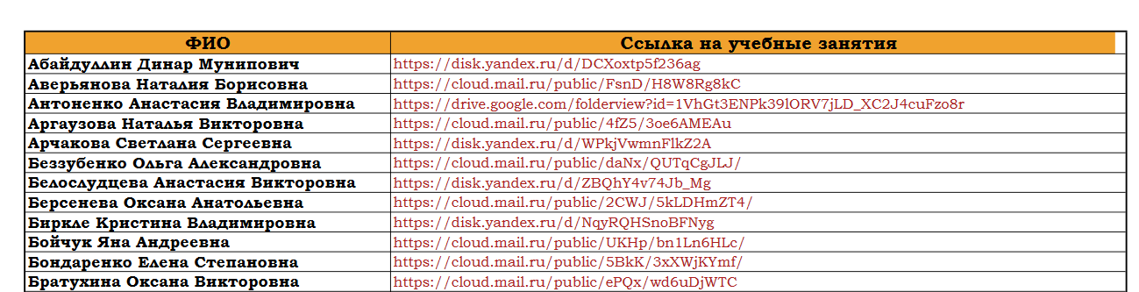
04 // Как родилась идея
Удобно? - Едва ли.

Slide 7
0? // Опрос студентов
Был проведён опрос среди … студентов, который показал, что … студентов нужны следующие функции: …

Slide 8


05 // Этапы разработки
Исследование и анализ
Проектирование backend
Проектирование frontend
Разработка и программирование
Тестирование и отладка
Релиз
Поддержка и обновление

Slide 9


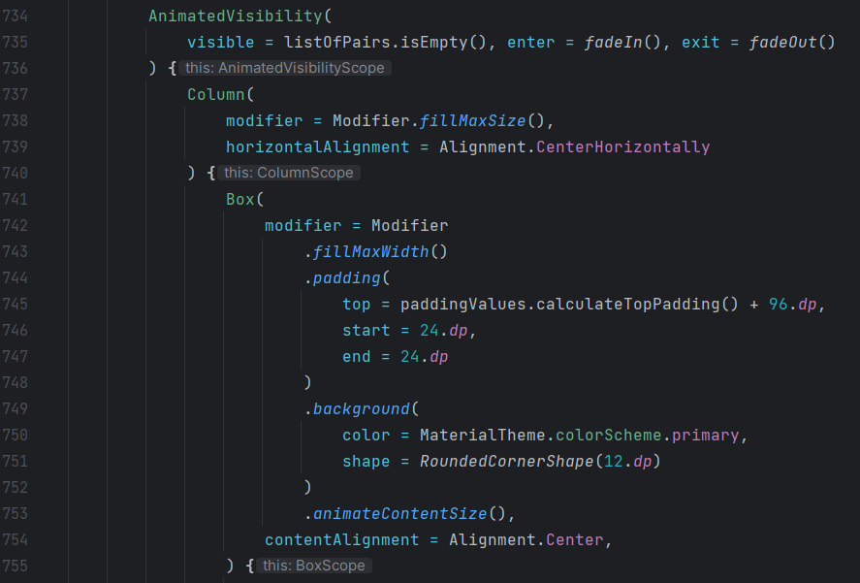
06 // Frontend разработка
Kotlin
Jetpack Compose
Результат: Android приложение

Slide 10



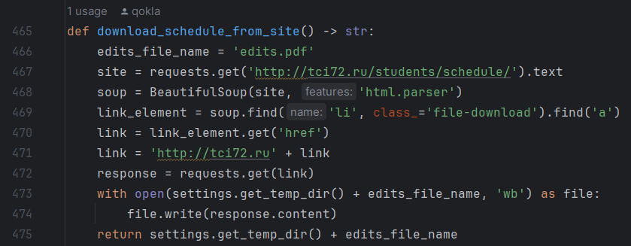
07 // Backend разработка
Python
Flask
SQLite
Результат: API, используемое приложением

Slide 11


08 // Интеграции с API
Oxygen API – предоставляет доступ к текстовым генеративным моделям, таким как:
GPT, LLAMA, CODELLAMA, MISTRAL, LZLV
VK ID API – предоставляет возможность авторизации при помощи существующего аккаунта VK ID.

Slide 12



Авторы: @qokla
eeleephaant@mail.ru
@w3lf1
Вставить_почту@mail.ru
PentaPulse
Telegram-канал
Brainz
pentapulse.ru

